Slide 1
Organisationsprofil
präsentiert von
Rev Fr Stefan Hippler Vorsitzender HOPE Cape Town Stiftung

Slide 2
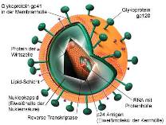
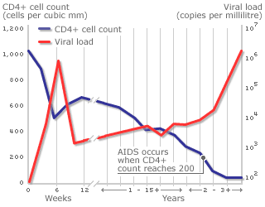
HIV und AIDS
HIV = Human Inefficieny virus, Ursache für:
AIDS = Acquired Immune Deficiency Syndrome
1. offizieller Fall 1981 in den USA, existiert wahrscheinlich schon seit den 1950er Jahren oder länger
Übertragung durch ungeschützten Sex, infiziertes Blut, Mutter-Kind-Übertragung
4 Stationen von der HIV-Infektion bis zum Ausbruch von AIDS

Slide 3
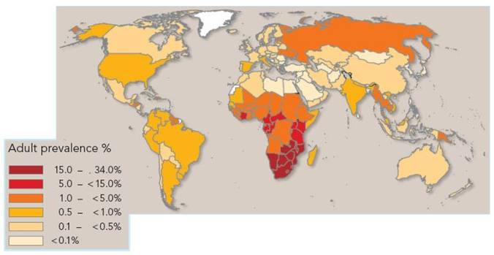
HIV & AIDS – Weltweit
Weltweit: 33.300.000 mit HIV infizierte Menschen
HIV Top 5:
Prozentsatz
1. Swasiland 26,1%
2. Botswana 23,9%
3. Lesotho 23,2%
4. Zimbabwe 15,3%
Namibia 15,3%
…
9. Südafrika 10,6%
Absolute Zahlen
1. Südafrika 5,3 Mio.
2. Indien 5,1 Mio.
3. Nigeria 3,6 Mio.
4. Zimbabwe 1,8 Mio.
5. Tansania 1,6 Mio.
Quelle: www.livestrong.com / WHO / Kaiser Foundation 2011
Subsaharisches Afrika: 22.500.000 HIV-infizierte Personen
UN AIDS (2010)

Slide 4
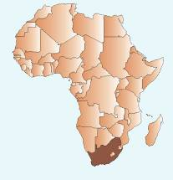
HIV & AIDS in Südafrika
etwa 5,3 Mio. HIV-Positive Verbreitungsrate: 10,6% (D: 0,1%) 16,5% zw. 15 – 29 J.
2011: etwa 930 neue Infektionen/Tag
2011: 850 AIDS-Tote/Tag
1,5 Mio. AIDS-Waisen (Quellen: UNAIDS, WHO)

Slide 5
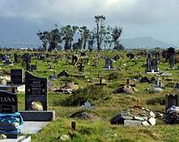
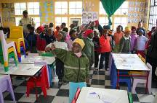
HIV & AIDS in Südafrika
überfüllte Friedhöfe
Durchschnittliche Lebenserwartung aktuell 60 Jahre (64 Jahre ohne AIDS)
60-70% der medizinischen Ausgaben an südafrikanische Krankenhäuser für HIV/AIDS
Schulen haben weniger Lehrer, 21% leben mit HIV
1,65 Mio. Menschen erhalten antiretrovirale Behandlung
(Quellen: UNAIDS, WHO)

Slide 6
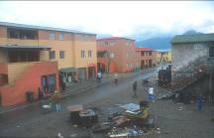
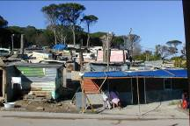
Warum Afrika?
Arbeitslosigkeit, Urbanisierung & Wanderarbeiter → Zerstörung sozialer und familiärer Strukturen
Traditionell halten Frauen einen geringeren sozialen Status, Abhängigkeit vom Mann
Extreme Armut kann zu Prostitution führen, „Sugar Daddies“
Schlechte infrastrukturelle und sanitäre Bedingungen
Mangel an Zugang zu medizinischen Einrichtungen und Dienstleistungen

Slide 7
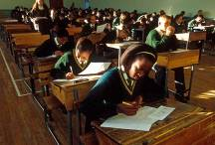
Warum Afrika?
Sexuell übertragbare Krankheiten weit verbreitet, Nutzung von Verhütungsmitteln unüblich
Analphabetismus; schlechte Qualität der und mangelnder Zugang zu Bildung
Alkohol- und Drogenmissbrauch in ärmeren Gemeinschaften häufig
Hohe Gewalts-, Kriminalitäts- und Korruptionsraten
Verwestlichung/Neokolonialismus: traditionelle Normen und Werte verlieren an Bedeutung

Slide 8
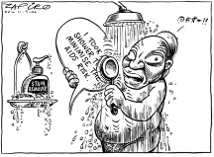
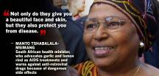
Warum Südafrika?
Wichtige politische Veränderungen zwischen 1993 und 2000 (schnellster HIV-Anstieg)
Schlechte Qualität der freiwilligen Beratungen und Tests, Mangel an Weiterbildung, Burnout
Unkonventionelle Ansicht über HIV & AIDS und antiretrovirale Therapien innerhalb der Regierung
Fehlinformation führt zu Verwirrung, Vorurteilen, Diskriminierung und Stigmas
„Leiden der Armen“
Sehr vielfältige und ungleiche Gesellschaft → Prävention und Bildung schwierig

Slide 9
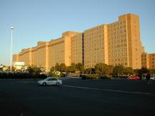
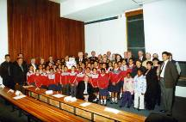
Die Anfänge
HOPE Cape Town Association:
Initiiert 1999, Start 2001
HOPE Cape Town Trust:
gegründet Mai 2006
HOPE Kapstadt Stiftung:
gegründet Oktober 2007

Slide 10
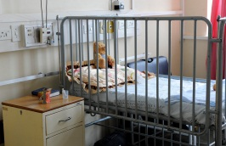
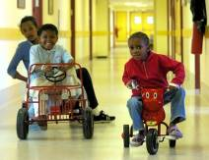
Ithemba Kinderstation
erste NGO in Südafrika mit Sitz in einem staatlichen Krankenhaus
Kinderstation für „Infektionskrankheiten“
24 Betten
HOPE Cape Town Büro
Unterstützung für Patienten und Pflegekräfte
Verbindung zur medizinischen Forschung (KidCru & Uni Stellenbosch)

Slide 11
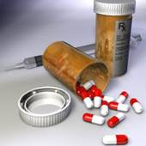
ART (AntiRetroVirale Therapie)
2001: Einführung einer privat finanzierten ART-Förderung für HIV-positive Kinder
Einstellung eines HOPE-Arztes
Ende 2007: Überweisung von Patienten in staatliche Behandlung (kostenlose ART-Behandlung)
Heute: Notfallfonds, Resistenztests und Förderung für Medikamente für Drittlinientherapie

Slide 12
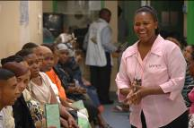
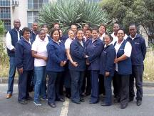
HOPE Community Krankenpfleger
25 „Community Krankenpfleger“ in 18 einkommensschwachen Gemeinden
Arbeit in lokalen Kliniken und Tages-kliniken, Teil des Teams
HOPE Cape Town stellt theoretische und praktische Weiterbildung zur Verfügung
Freiwillige Beratung und Tests, Prävention der Mutter-Kind-Übertragung, Hausbesuche, Tuberkulose, etc.
Verbunden mit Gemeinden und Basis-projekten
Fest zugeordnete Förderung für 3 Jahre und private Förderungsbeteiligung

Slide 13
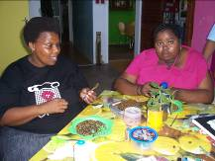
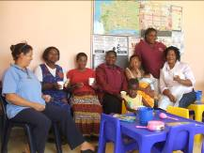
Reichweite und Basis
Verbindung zwischen HCHW und Gemeinschaft
Unterstützungs- und Beratungsgruppen
z.B. Perlenstickerei, Suppenküchen, Gemüsegärten, Gruppenberatung
Unterstützt durch HOPE Cape Town
Entwicklung von Blikkiesdorp

Slide 14
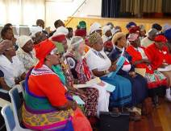
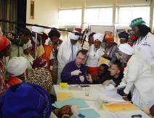
Traditionelle Heiler
Überbrückung der Kluft zwischen westlicher und traditioneller Medizin
Erster Kontakt mit “Sangomas” 2001
Verschiedene Workshops
Wissenschaftliche Beobachtung und Auswertung
Überweisungssystem für HIV-positive Patienten
Weiteres Vorgehen???

Slide 15
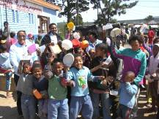
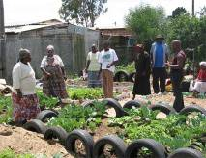
Ernährung
Kooperation mit der Ernährungsabteilung von SUN und der Hochschule Niederrhein, Deutschland
Ernährungsunterstützung und –beratung für HIV-positive Patienten und Tuberkulosepatienten
Kochkurse
Kooperation mit Harvest of Hope, Unterstützung von ökologischer NGO

Slide 16
Ausbildung & Forschung
Vereinbarung mit der Stellenbosch Universität – Fakultät der Gesundheitswissenschaften
Programm im Rahmen des Medizinstudiums
Stetige Ausbildung für alle HOPE Community Health Worker
Enge Zusammenarbeit mit KID-CRU
Kooperation mit der Abteilung für Pharmakologie bei SUN: Muti-Projekt
Teil der Kooperation zwischen Bayern und Westkap (z.B. Graduiertenaustausch etc.)
Forschungsunterstützung durch die HOPE Cape Town Stiftung (Bippop Stiftung – Vaduz)

Slide 17
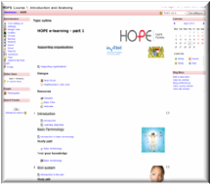
e-learning
Erstes Modul für HCHW-Ausbildung 2009 fertiggestellt
Grundlegende Anatomie und Grundlagen von HIV&AIDS abgedeckt
Erfolgreich gestartet Anfang 2011
Finanziert durch die Bayrische Staatskanzlei
Unterstützt von der Hochschule für Technik und Wirtschaft in Neu-Ulm (Deutschland)
Technische Unterstützung durch das Missionsärztliches Institut Würzburg
Trainings / E-Learning Trainer

Slide 18
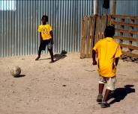
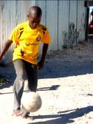
HIV & Sport
Kooperation mit der TU München & UWC
Unterzeichnung einer Vereinbarung zwischen der Stellenbosch Universität, HOPE Cape Town und der TU München
HIV-Prävention durch Sport
Bewegung als Methode um HIV-Behandlungen zu unterstützen
Steigende Lebensqualität durch angemessene Bewegung für die HIV-positiven Personen

Slide 19
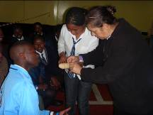
Prävention & Bewusstsein
Auf Anfrage: Workshops und Seminare für Unternehmen, Schulen, NGOs, medizinische Angestellte, Kirchen etc.
Themengebiete: Gesundheitsbildung, HIV-Prävention und Bewusstsein, Familienplanung, Behandlung, Lebenskompetenzen, soziale, ethische und theologische Themen etc.

Slide 20
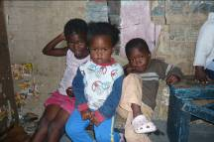
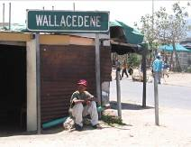
Grundsätze
Keine Entwicklung, aber Nutzung und Optimierung von bestehenden Strukturen
Finanzielle Unabhängigkeit von der südafrikanischen Regierung
Förderung für die HCHW für mindestens 3 Jahre → Arbeitsplatzsicherheit (für Unternehmen – Einzelne können weniger für einen kürzeren Zeitraum beitragen)
Offenes Netzwerk, Kooperationen, Partnerschaften
Eingeschränkt auf Westkap, Konzept ist übertragbar auf andere Bundesländer

Slide 21
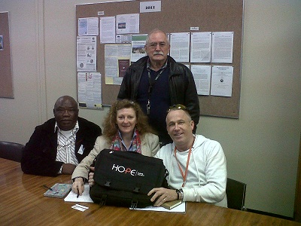
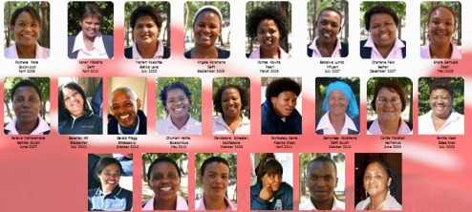
Organigramm

Slide 22
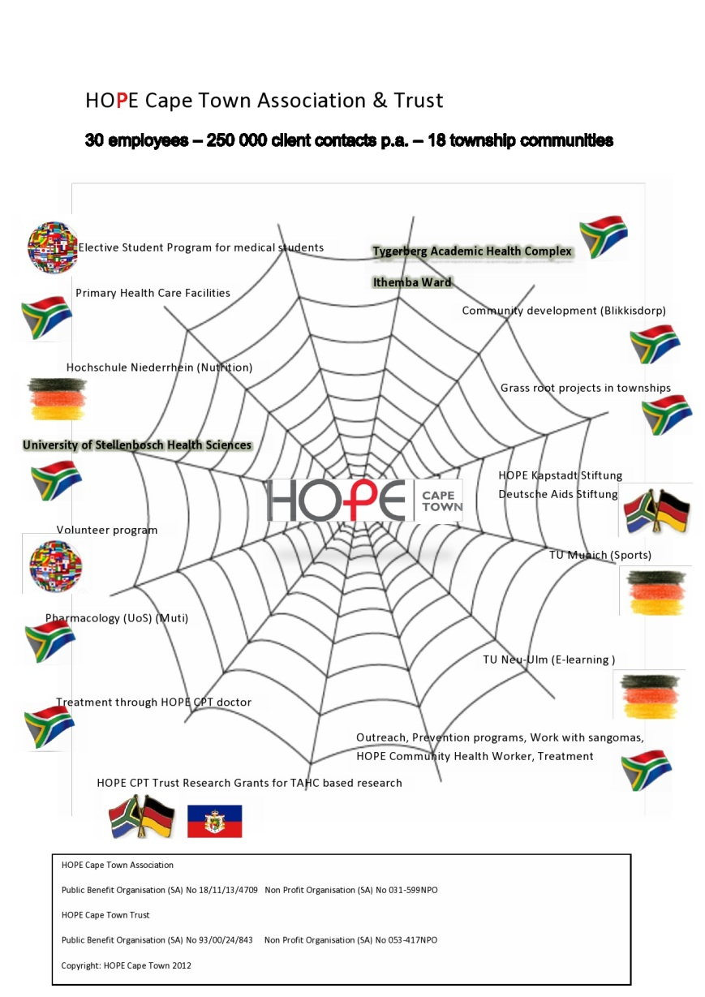
Networking

Slide 23
Finanzierung
um ein paar Beispiele
zu nennen:
Privat- & Unternehmensspenden
Förderung durch Unternehmen, Stiftungen und Verbände
Deutsche AIDS Stiftung
Sachspenden für Ithemba Ward und Town Ships
HOPE Gala Dresden
HOPE Cape Town Ball
Prozessberatung

Slide 24
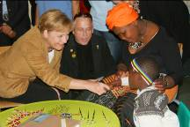
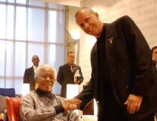
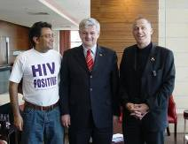
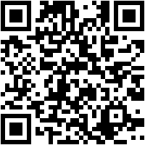
Vielen Dank!
…und nun zu Ihren Fragen… ☺

